Slide 1

Команда ЛЮПИШКИ
ФГБОУ ВО Орловский ГОСУДАРСТВЕННЫЙ АГРАРНЫЙ УНИВЕРСИТЕТ
им. Н.В. Парахина
инициативная
разработка
Тема проекта:
«ЛЮПИНОВЫЙ МАРМЕЛАД»

Slide 2

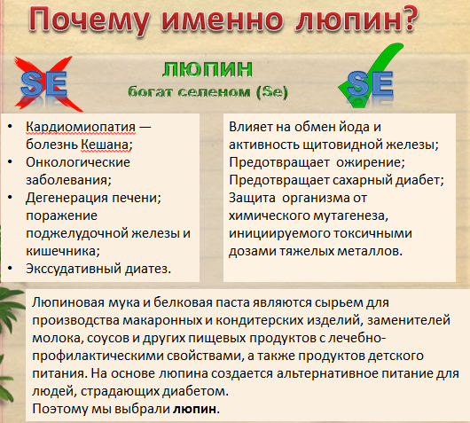
Люпиновый мармелад
Пользователи и другие вовлеченные стороны:
Кто? | Чего хочет?
потребитель | Кушать сладости
спортсмен | Дополнительный источник белка и энергии
Люди, с проблемами здоровья | Похудеть, решить проблемы с ЖКТ
Люпишки
Вуз:Орловский ГАУ
Трек : https://www.orelsau.ru/science/setevoy-proektno-obrazovatelnyy-intensiv-fudtrek/
Какую проблему решаем:
Наш покупатель
Хочет получить вкусную сладость и в то же время чтобы она была полезна для организма,
но не может, потому что
ему мешают углеводы, входящие в продукт,
а существующие на рынке виды мармелада делают с добавлением сахара, в результтате чего определенная группа населения, например диабетики, не могут им насладиться
и потому не позволяют эти барьеры преодолеть.
Какое решение предлагаем:
Для людей с диабетом 2 типа люпиновый мармелад помогает снизить гликемический индекс, а для людей, страдающих сердечно-сосудистыми заболеваниями позволяет укрепить стенки сосудов. Наше решение сделать мармелад из люпина
Будет выполнять главную функциональную направленность продукта за счет наличия в люпине антиоксидантных веществ и витаминов, и в отличие отимеющегося мармелада
будет иметь преимущество за счет различных физиолого-метаболических свойств.
Команда:
Ширяева Юлия 2051351
Касаточкина Мария 1554935
Леонова Лилия 2046624
Краснов Геннадий 2049868
Подошва Анастасия 2043062
Примберди казы Меримгул 2048720
Прототип (MVP):
мармелад: Сахаристое кондитерское изделие студнеобразной консистенции, имеющее определенную заданную форму, получаемое увариванием желирующего фруктового и (или) овощного сырья и (или) раствора студнеобразователя с сахаром, с добавлением или без добавления патоки, пищевых добавок, ароматизаторов, массовой долей фруктового и (или) овощного сырья для фруктового (овощного) мармелада не менее 30%, для желейно-фруктового (желейно-овощного) - не менее 15%, массовая доля влаги в котором составляет не более 33% от массы кондитерского изделия.

Slide 3

Аналоги вашего решения
Немецкие исследователи из Университета Фраунхофера нашли способ делать вкусное низкокалорийное мороженое не из молока, а из семян люпина – декоративного растения с яркими синими или фиолетовыми цветами. Как оказалось, они содержат достаточное количество белка, чтобы создать нежную кремовую структуру мороженого.
Так же из люпина делают молоко, йогурты и различные творожки.

Slide 4


Исследование: план и результаты
Определить оптимальную дозировку люпина для обеспечения организма антиоксидантами, незаменимыми аминокислотами и другими БАВ, определяющие функциональность продукта
С помощью ортогонального центрального композиционного плана были составлены варианты рецептуры
С помощью математического моделирования определили лимитирующий компонент люпина, обеспечивающий 25% суточной дозы
Определить биологическую ценность мармелада, оценить уровень качества, разработать дизайн упаковки с нанесением функциональных свойств мармелада.

Slide 5
Вопросы экспертам
Как преодолеть высокую конкуренцию в области производства мармелада?
Как заинтересовать инвесторов?
Чем Вы конкретно сможете помочь в продвижении нашего продукта?

